Slide 1
Rapport d’Activite
SCD de Toulouse INP
2023

Slide 2
Une année dense, active, créative - une légère baisse des indicateurs d’activité des bibliothèques
IA générative, ChatGPT
UTTOP
Réduction des horaires d’ouverture (coût énergétique + réduction de poste)
Enquête enseignants
Enquête qualitative pratiques des étudiants
ENSAT : marathon créatif
A7 : braderie, rénovation des formations
N7 : tableaux de bord collections, formation plagiat
ENVT : développement services aux chercheurs ; réaménagements
Développement de l’action « données de la recherche », création de l’espace INP sur l’entrepôt national recherche.data.Gouv
Formations doctorants
Thèses : ADUM, doctorat co-accrédité UT, HAL
Baromètre Science ouverte
Projet de service -> ateliers d’intelligence collective pour repenser l’action du SCD

Slide 3
Nouveaux arrivants
ENSAT : Marie Arab-Blanckaert, Alice Vallart
N7 : Pauline Gil (2024)
Services communs : Hélène Caujolle, Alice Minier, Sabine Ngoagouni (2024)
UTTOP : Arnaud Jouanas

Slide 4
Fréquentation (toutes les bibliothèques)
2019-2023 :
Diminution ENSAT, A7, N7
Augmentation ENIT, Purpan, ENVT
ENVT + 54 % !!
Donnée 2022 incomplète (cyberattaque)

Slide 5
Usage des collections
2019-2023 :
Diminution générale, fortement accentuée Purpan -70%
Augmentation ENVT + 120 %
Chiffres à consolider ENSAT, N7, A7, ENM

Slide 6
Formations : ENSAT – A7 – N7
Diminution continue depuis 2017
Particulièrement marquée à l’ENSAT et l’N7
Compensée en 2023 par les formations doctorants et A7

Slide 7
Prêts ↓
Scholarvox ≤
Prêts de matériel ↑
Fréquentation ↓
Formation ↓
Nouveautés collections :
Achat de jeux de société
Budget total documentation 2023 = 635 000 €
Dont 517 000 € documentation électronique

Slide 8
Activités 2023 – Site Biblio’Tech 2023
6081 visites
3,4 minutes en moyenne par visite
15 805 vues

Slide 9
Enquête enseignants
Objectif :
Compléter les enseignements de l’enquête sur les pratiques informationnelles des étudiants :
Documents et ressources documentaires utilisés par les enseignants
Quel rôle prescripteur?
Quelles attentes des enseignants concernant les bibliothèques?
Menée de juillet– octobre 2023
Périmètre INP, Purpan, ENIT + ENVT
Taux de réponse : 174 soit 38 % des enseignants
89 INP 32 %
61 ENI-Purpan 55 %
24 ENVT 35 %

Slide 11
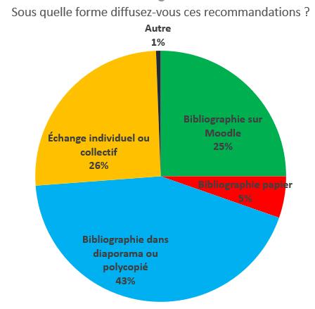
Rôle prescripteur des enseignants
Conseillez-vous certaines sources d'information à vos étudiants ?
Oui |  | 93%
Non |  | 7%
Oui : 89 à 95%
Formez-vous les étudiants à des sources documentaires ou informationnelles ?
Oui | 16%
Non | 84%
Diversité des réponses « oui » : Pubmed, normes, Zotero, Agreste, Sciencedirect, rédiger références, formations réalisées par la bibliothèque, utiliser la bibliothèque, etc.

Slide 12
Attentes concernant le rôle des bibliothécaires

Slide 13
Enseignements à tirer de cette enquête
Attente des enseignants concernant les bibliothécaires : aide à la connaissance des sources documentaires
-> former les étudiants : compétences informationnelles
-> présenter des ressources documentaires aux étudiants/aux enseignants
-> partager avec les enseignants la veille bibliographique réalisée par les bibliothécaires : bibliographie

Slide 14
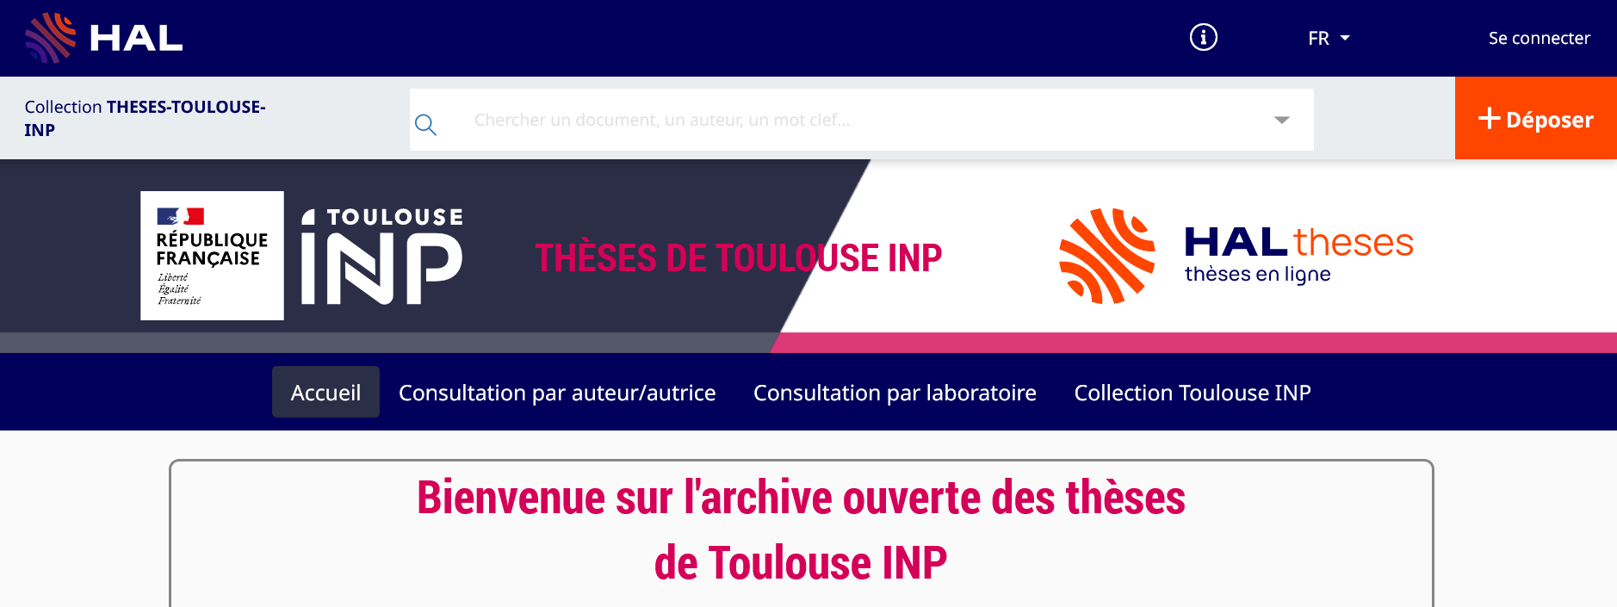
Les services aux chercheurs se restructurent : Les thèses
mise en place de la dématérialisation du doctorat avec la mise en œuvre d’Adum et portail des thèses Toulouse INP sur HAL
fin du transfert de OATAO vers Hal : 2 049 thèses maintenant disponibles, création d’une collection des thèses dans HAL

Slide 15
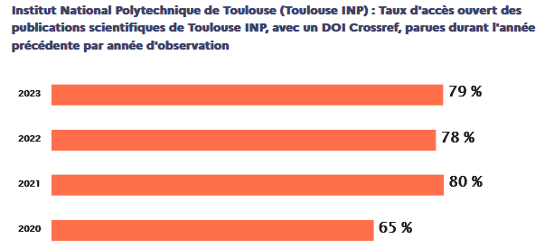
Les services aux chercheurs Le baromètre de la science ouverte
Implémentation du 1er Baromètre de la science ouverte : 2023, données 2022
2e édition en 2024, données 2023

Slide 16
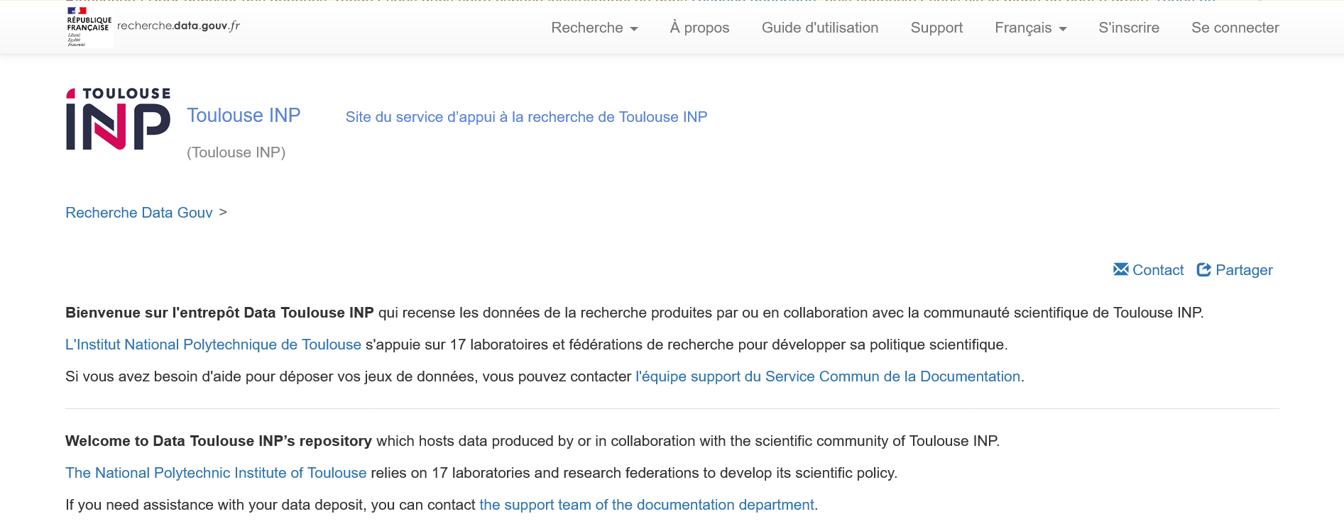
Les services aux chercheurs données de la recherche
Accompagnement des chercheurs pour la rédaction des plans de gestion des données
Intégration du SCD de Toulouse Inp dans l’écosystème national du partage et de l’ouverture des données de la recherche RechercheDataGouv
Participation active à l’Atelier de la Données Occitanie Ouest (ADOO)
Création de l’entrepôt de Toulouse INP dans Recherche.Data.Gouv

Slide 17
Les actions culturelles - La braderie de l’ENSEEIHT
Livres qui ont le mieux fonctionné
Hydrologie et mécanique des fluides +++
Maths ++,
Physique ++
Electrique/électronique ++
TOIEC/TOEFL ++
Automatique +
Langages informatiques +
Guides de voyages
Dictionnaires de langues
Livres qui ne sont pas partis
Culture générale
Romans
Informatique (ancien)
Autres méthodes de langue (GRE)
Vente de livres à prix libre
Sur une journée de 8h30 à 18h30
Communication en 3 moments :
trois semaines avant : en interne sur l'intranet de l'INP et sur les écrans dynamiques
une semaine avant : un mail à tous les étudiants de l'ENSEEIHT uniquement
une semaine avant : affiches réparties dans toute l'école
593 livres achetés = recette de 839,30 € (1,42 € par livre) par 105 étudiants et 15 personnels et 3 extérieurs
Livres recherchés mais non proposés à la braderie : intelligence artificielle, ouvrages de japonais, entreprenariat

Slide 18
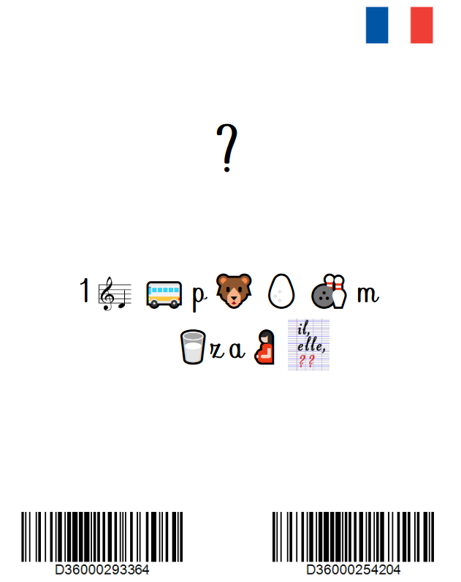
Les actions culturelles - Pochettes surprises de l’ENSEEIHT
25 pochettes et 9 prêts
Exemple de visuel sur les pochettes

Slide 19
Le projet de service : pourquoi ?
Transformation des pratiques et usages des étudiants, de la pédagogie, de la recherche
Immédiateté et surabondance de l’information, mésinformation, fausse information
Les collections des bibliothèques ne sont qu’une partie très minoritaire des pratiques informationnelles des étudiants
Le rôle du SCD et des professionnels de l’information reste inchangé :
Permettre aux étudiants d’accéder aux sources d’information valides et savoir s’en servir
Soutenir la pédagogie par une offre informationnelle adaptée aux enseignements, accessible, visible
Fournir l’information aux chercheurs et les accompagner dans leur production scientifique
Pour maintenir sa mission, le SCD doit se transformer et se renforcer
La fonction documentaire est une des 4 missions stratégiques des universités

Slide 20
Le projet de service, étapes
Juillet-septembre 2023: documents- cadres
Automne 2023 : travail en GT équipe de direction. Définition des axes, des sous-axes, de la méthodologie de travail collectif
Novembre 2023-février 2024 : ateliers d’intelligence collective
Services
Formation
Valorisation des collections
Mars – sept 2024 : rédaction, GT équipe de direction
Saisie DRH et Qualité
Présentation équipe gouvernance
Octobre 2024
Atelier intelligence collective : organisation SCD
Octobre-décembre 2024 : définition des actions, des porteurs, des indicateurs
30 janvier 2023 : présentation en Bureau Présidente : feu vert pour nouveau projet pour le SCD
Avril- juin 2023 lancement du projet : état des lieux
Equipe de direction, Hélène
Validation janvier 2025

Slide 21
Axes du projet
Faire des bonnes pratiques informationnelles l’un des objectifs de la formation des élèves ingénieurs
Inscrire les compétences informationnelles dans les objectifs de formation des ingénieurs et mettre en œuvre ces formations
Intégrer les ressources documentaires du SCD dans le processus pédagogique
2- Adapter les lieux et l’accueil aux pratiques et besoins des étudiants, enseignants et chercheurs, dans une démarche interactive
Renouveler la relation avec l’usager
Renouveler le rôle de la bibliothèque
3- Transformer la politique documentaire pour y intégrer l’évolution des pratiques
Repenser la charte documentaire
Garantir la disponibilité de collections adaptées aux besoins de la recherche
Valoriser nos collections: rendre visible l’offre documentaire pour son appropriation par les différents acteurs
4- Structurer les services à la recherche du SCD en mutualisant avec l’UT3
Œuvrer à la mise en place d’une stratégie Science Ouverte de Toulouse INP
Développer la gestion des données de la recherche dans les Unités de Recherche de Toulouse INP
Soutenir les équipes de recherche dans leurs objectifs de publication, dans l’ouverture et la valorisation de leurs publications
Former les doctorants dans les écoles doctorales
5- Décloisonner, intégrer/structurer, coopérer et partager nos compétences avec tous les acteurs pour l’engagement des bibliothèques

Slide 22
Chat GPT : les meilleurs métiers au XXe siècle

Slide 23
Chat GPT : les meilleurs métiers au XXIe siècle

Slide 24
La bibliothèque universitaire au XXIe siècle vue par Chat GPT

